Slide 1
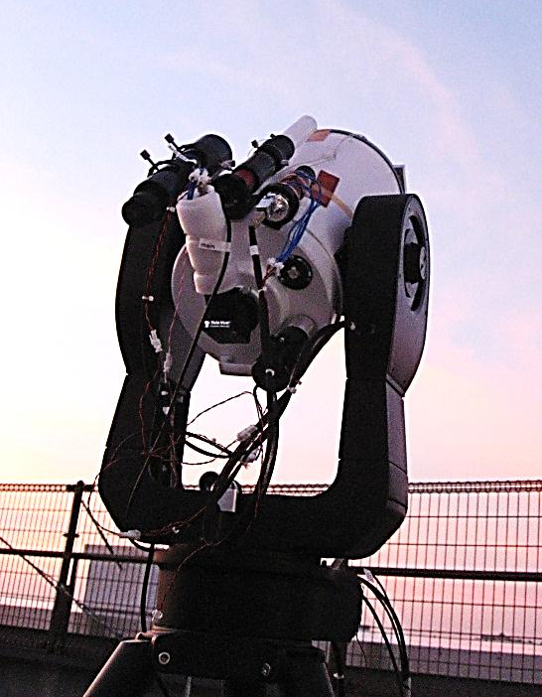
Dome Fuji Differential Image Motion Monitor
Hirofumi Okita (Tohoku Univ.)
Misa-semi
October 16, 2012

Slide 2
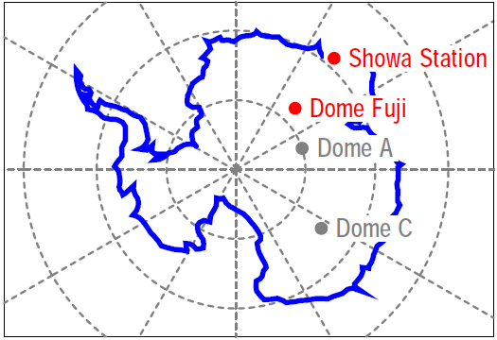
Introduction
シーイング”Seeing”は観測効率を決定する重要なパラメーター
・高い空間分解能
・深い検出限界
→良シーイング観測地で天体観測することが本質的に重要
南極大陸内陸高原は地球上で最もシーイングが良い予想
・特異な地形、気象
→自由大気シーイング～0.3秒角台
地表面付近には接地境界層と呼ばれる強い乱流層が存在
Syowa
©SPIE Okita+2010
ドームふじの自由大気シーイングと接地境界層の厚さを測定したい

Slide 3
DIMM
Differential Image Motion Monitor (DIMM)はシーイングを測定する方法として広く使用されている。原理としては地球大気の異なるpathを通ってきた天体からの光を観測し、検出器上に出来る複数の天体像の相対的な位置の分散をシーイングに焼き直すものである。(M. Sarazin & F. Roddier, 1990)
θ_{l,t} シーイング
σ²_{l,t} 2星の位置の分散
λ 観測波長
z 天頂角
D 開口直径
d 開口間距離
ちなみにσ²_{l,t}を求めるためには有限の測定時間ΔtでN回する必要がある。これらも重要なDIMMパラメーターといえる。

Slide 4
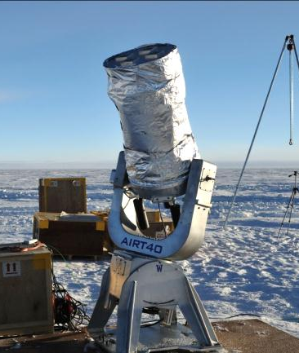
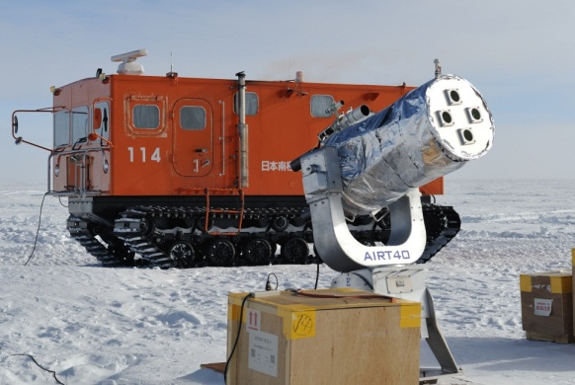
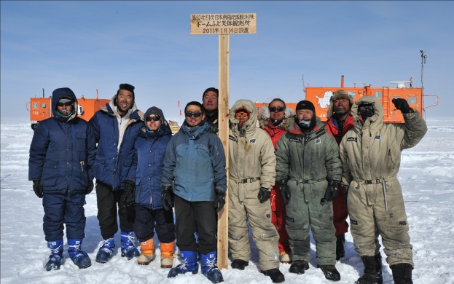
JARE52 Activities
第52次日本南極地域観測隊によって2010-2011年に初めてドームふじ基地においてシーイングの測定を実施した。
太陽の沈まない夏期
4日間（実質丸1日分）のデータ
雪面から高さ約2m（接地境界層の影響大）
about 2m
Tohoku-DIMM put on the AIRT40. The entrance pupils were about 2m above snow surface.
JARE51st and JARE52nd Dome Fuji team members at Dome Fuji

Slide 5
JARE52 Results (1)
JARE52で得られたシーイングの観測結果
平均1.2秒角、Median 1.1秒角、25%tile 0.83秒角、75%tile 1.5秒角が得られた。
観測は雪面近くで実施しており、接地境界層の影響を強く受けていると考えられる。
Table.2 statistics of our seeing measurements
DIMM seeing at the wavelength =0.55m from January 25 to January 28, 2011 as a function of the Dome Fuji local time, UTC+2.646. All measurements were curried out during daytime (the Sun doesn’t set). We chose the exposure times of 1/1,000 second. The height of the entrance pupils of the DIMM apertures was 2m above snow surface.

Slide 6
JARE52 Results (2)
時間変化を調べたところシーイングは連続的に変化し18時頃に0.7秒角の極小をとる事が分かった（左図(i)）。
また左図(ii), (iii)に示した16m気象タワーとの比較から、温度とウインドシア（風速の差）がシーイングと相関することが分かった（下図）。この相関からシーイングの時間変化は雪面付近の乱流層（接地境界層）の変化を原因とする事が示された。
(i) Average seeing in one-hour interval versus Dome Fuji local time with all seeing data of the observations 2011 campaign. (ii) and (iii) are the one-hour averaged data measured at the 16m weather mast; (ii) temperatures with arbitrary offsets, (iii) wind speeds. In the (ii), blue, magenta, cyan, yellow, and black dots represent the temperatures at 0.3m above snow surface with offset -6C, 6.5m with offset -3C, 9.5m without offset, 12m with offset +3C, and 15.8m with offset +6C, respectively. The red and the green dots in the (iii) are the result at the height of 6.1m and 14.4m.
Wind shear (m/s)
(left) The scattergram between the seeing and the temperatures. (right) The scattergram between the seeing and the wind shear.

Slide 7
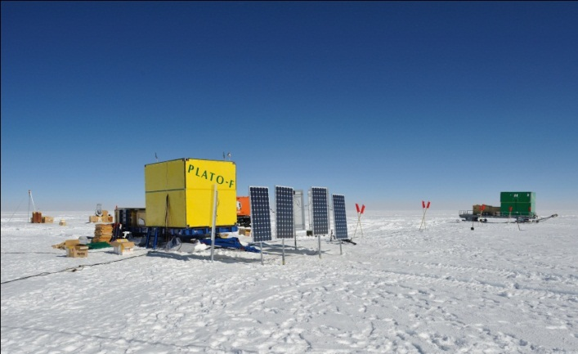
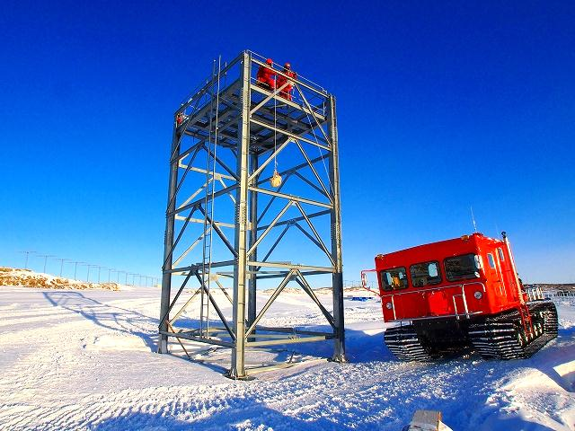
問題点
JARE52でのシーイング観測
夏期のみの4日間のデータ
雪面から高さ約2mで観測を実施
冬期のシーイング値が分からない
自由大気シーイング・接地境界層の厚みの情報が得られない
54次隊で「雪面から高さ約10m」で「冬期のシーイング」の観測を計画
無人発電通信モジュールPLATO-F （52次隊で搬入済）
天体観測ステージ（53次隊で搬入済）
完全自立なシーイング測定望遠鏡（54次隊で設置予定）
10m
PLATO-F
天体観測ステージ
Photo by 堀川さん

Slide 8
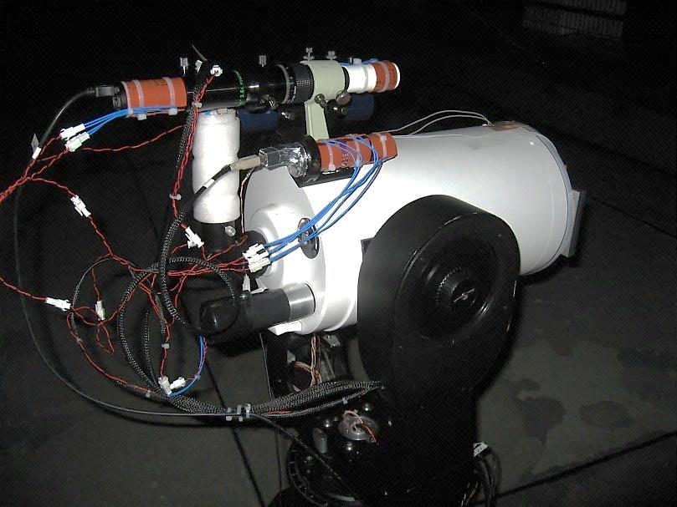
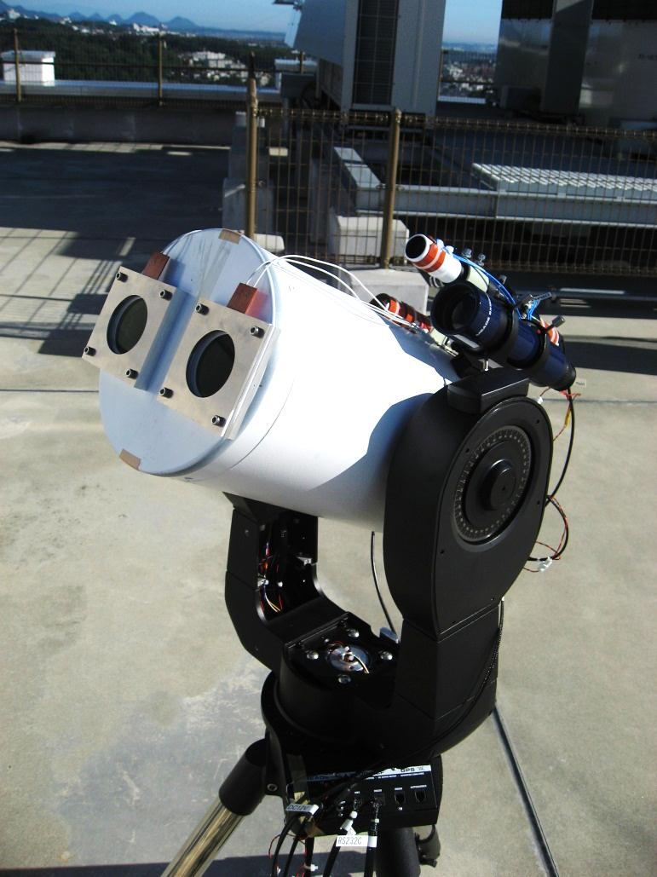
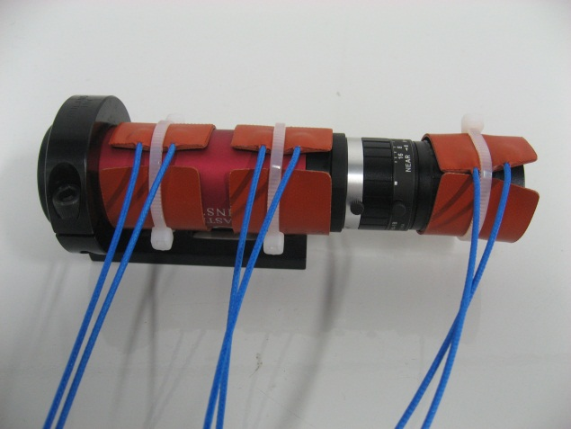
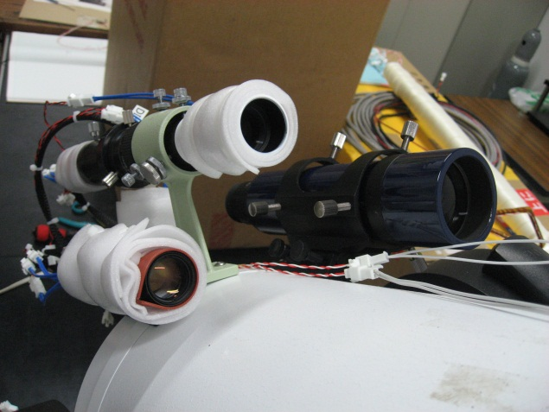
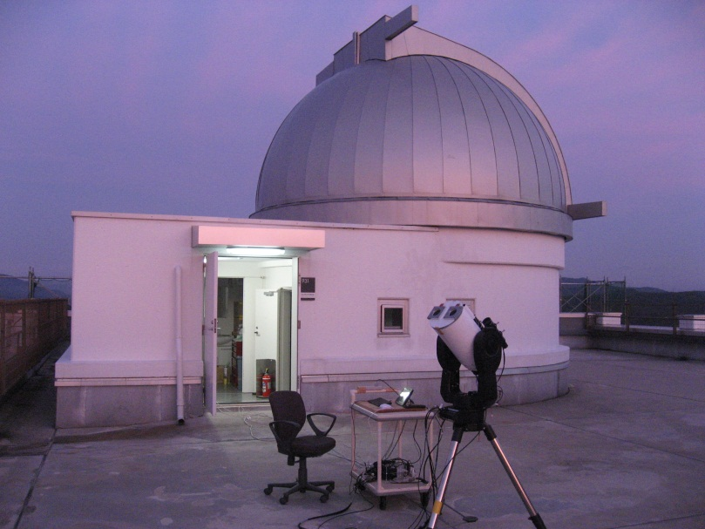
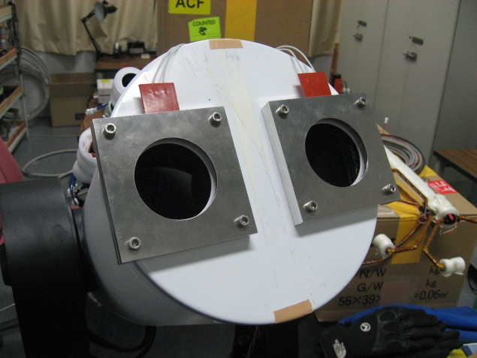
DF-DIMM
Dome Fuji
Differential Image Motion Monitor

Slide 9
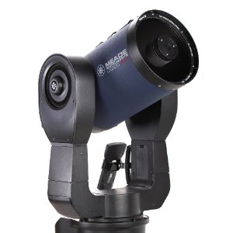
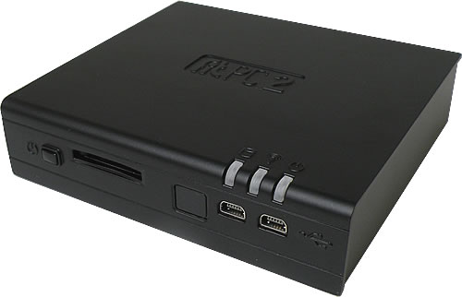
DF-DIMM Hardware (1)
望遠鏡
MEADE LX200AFC-8”
（口径20cm、経緯台式の自動導入望遠鏡）
検出器
SBIG ST-i monochrome
（USBバスパワーで駆動するフルフレーム転送・
非冷却CCDカメラ）
コントロールPC
CompuLab FitPC2 C1600 WiFi
（6Wで駆動する超小型ファンレスPC）
Meade
LX200ACF-8”
×3台
×3台
SBIG ST-i
→ なぜ市販品を用いるのか？
・高い信頼性
・部品調達が容易
・相対的に安価
CompuLab FitPC2

Slide 10
 | DF-DIMM
Telescope | Meade LX200ACF-20 (D=203mm, f=2000mm) with TeleVue Everbrite Diagonal
Mount | Meade LX200ACF-8” (Alt-Az mode)
Weight | ～ 22kg
Focuser | JMI MotoFocus with hand-made speed reduce circuit
Wedge prism | Apex=30”, φ80mm
d | 140mm
D | 60mm
Filter | Edmund #67013-L
Wavelength | 472nm, Δ=35nm
Diffraction Limit | 1.98” (=2.59pixel)
Main_CCD | SBIG ST-i
Pixel size | 7.4μm x 7.4μm
Pixel number | 648 x 486
Pixel scale | 0.763”/pix
FOV | 8.2’ x 6.2’
DayGuideCCD | SBIG ST-i
 | DF-DIMM
DayGuide lens | Pencial BORG 25 #6025 With 2.5x TeleVue Powermate f=438mm F/17.5
Filter | Edmund #86347-L
Wavelength | 655nm, Δ=24nm
Diffraction Limit | 6.59”
DayGuide Pixel scale | 3.49”/pix
DayGuide FOV | 0.62d x 0.47d
NightGuideCCD | SBIG ST-i
NightGuide lens | FUJIFILM HF50HA-1B f=50mm, F/2.3
Filter | Edmund #67013-L
Wavelength | 472nm, Δ=35nm
Diffraction Limit | 5.46”
NightGuide Pixel scale | 30.5”/pix
NightGuide FOV | 5.5d x 4.1d
Control | 3x FitPC2 nightview for ST-i sextractor for detection and other original softs
Heater (tel.total) | 47W (+ AC adapter 16W)
Power (tel.total) | 36W (Max. 43W)

Slide 11
静穏期のオーロラスペクトル
472nm, Δ35nm
655nm, Δ24nm
(c)田口真（立教大）

Slide 12
活発期のオーロラスペクトル
472nm, Δ35nm
655nm, Δ24nm
(c)田口真（立教大）

Slide 13
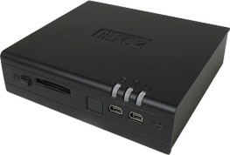
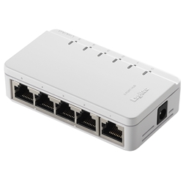
DF-DIMM Hardware (5)
3台のPCで得たデータから望遠鏡を制御しDIMM観測を実施
画像データから状況を判断、自律的に観測を実施
観測結果だけを
日本へ転送
導入精度の不足
↓
高視野ファインダー
コマンド
Iridium
Open Port
DIMM観測カメラ
（視野0.08度）
画像データ
中視野（0.5度）ファインダー
（日中用）
画像データ
Ethenet-hub
高視野（4度）ファインダー
（夜間用）
画像データ
厳密なアライメント不要、望遠鏡を置いて電源ONするだけでシーイング測定が可能

Slide 14
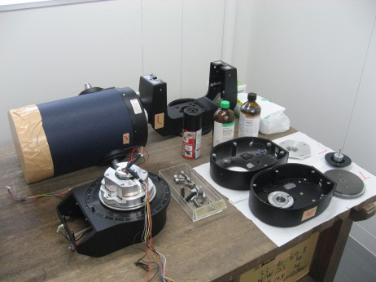
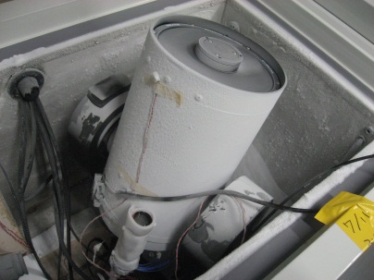
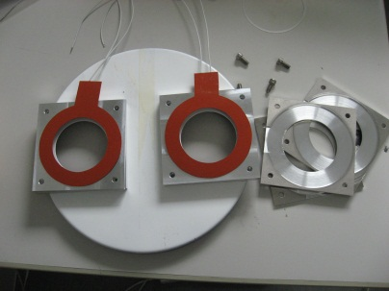
DF-DIMM Hardware (6)
-80度のドームふじで使用するための改造を実施
完全な分解と洗浄
完全に分解・洗浄して-80度で使用可能なグリスに交換
ケーブル・ベアリングも可能な限り交換
最低限の加熱
電子回路やモーターをヒーターでピンポイント加熱
（色々がんばったけど結局47W必要・・・）
結露対策
光学窓にヒーターを設置、常にほんの少し加熱（1.73W）
できるだけ隙間を無くす
完全に分解し部品交換・脱脂する
FOMBLIN ZLHT
ソルベイソレクシス(株)HPより
冷却実験＠東北大学
市販望遠鏡を改造、南極仕様にする技術・技能をほぼ確立
水平モーターとヒーター
DIMMマスク（ウェッジプリズム）

Slide 15
DF-DIMM Software
LX200と3台のST-iを制御するために3台のFitPC2を用いる。OSはUbuntu 11.04を用い、C言語、awk、 bashスクリプトで以下のようなソフトを作成した。
望遠鏡の操作は自作ソフトを用いた。ST-iのコントロールはNightViewを用いた。得られた画像の解析はcfitsioを用いた自作ソフトでホットピクセルを除去しSextractorで天体検出を行った。
さらにこれらを組み合わせたスクリプトをinitプロセスやcrontabに実行させることで電源ONで自動的に観測を開始、状況に応じて終了・再観測するようにした。
望遠鏡は完全に自立して観測を行い、最低限の情報のみを日本に送信する。
天体の自動導入
露出時間の決定
視野中心への天体導入
ピント位置検出・移動
焦点距離の測定・決定
本体とファインダーの原点を同期
視野内に天体が導入できない場合に周辺を探す
DIMM観測
DIMMパラメーター
Δt = 0.001 sec
N = 30

Slide 16
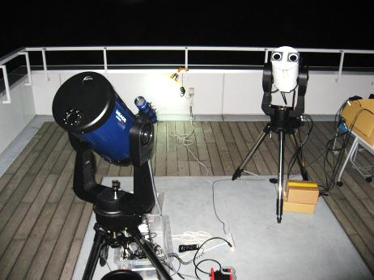
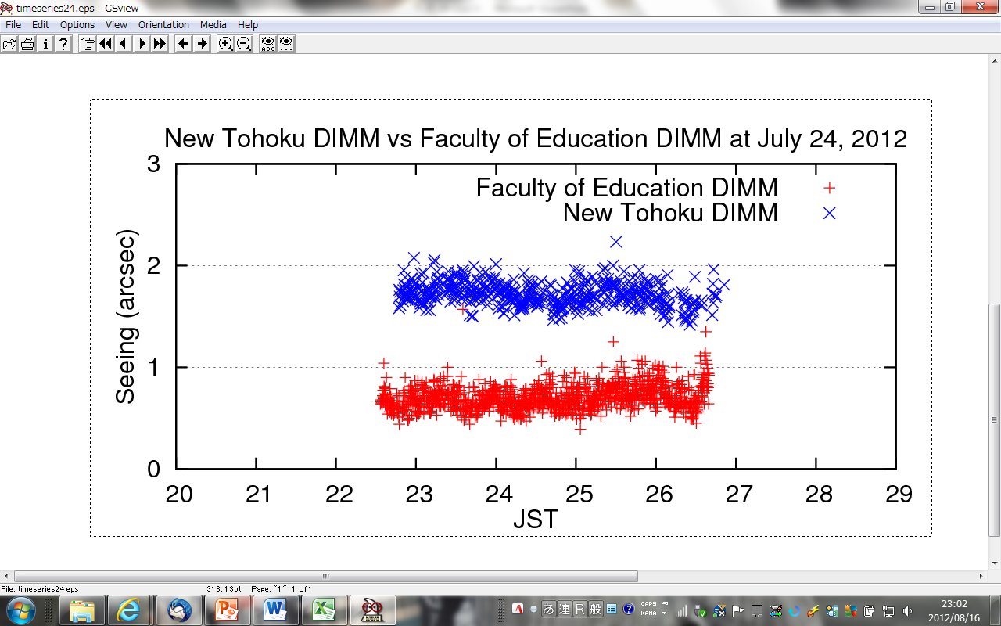
東広島天文台での比較観測
開発・試験観測の他に、DF-DIMMで正しい値が得られているかどうかを評価するため7月23日からの1週間、東広島天文台において教育学部DIMMとの同時観測を実施した。観測の結果2台のDIMMの測定値は時系列・統計的に良い一致が見られた。
Fig.15 Hiroshima-DIMM (left, dark blue one) and DF-DIMM (right, white one)
FIg.16 Time series seeing values. Red: Hiroshima- DIMM Blue: New Tohoku DIMM (with offset +1”)
Hiroshima-DIMM
Fig.17 (left) The histgram of two DIMMs. Red line means Hiroshima-DIMM and blue one means DF-DIMM.
(right) Correlation map of DF-DIMM and Hiroshima-DIMM. The correlation coefficient is 0.63.
DF-DIMM

Slide 17
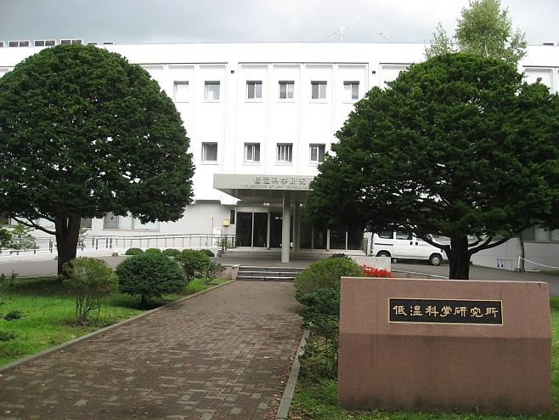
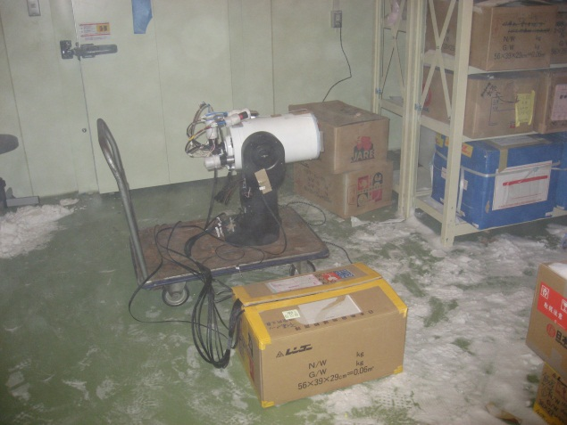
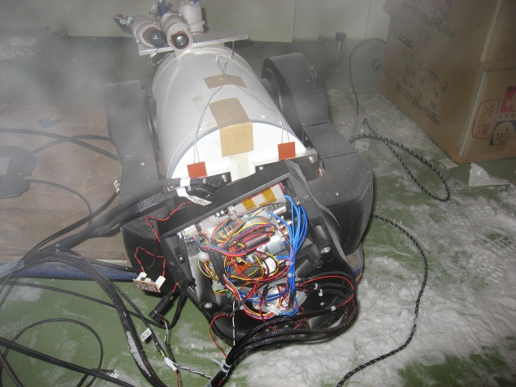
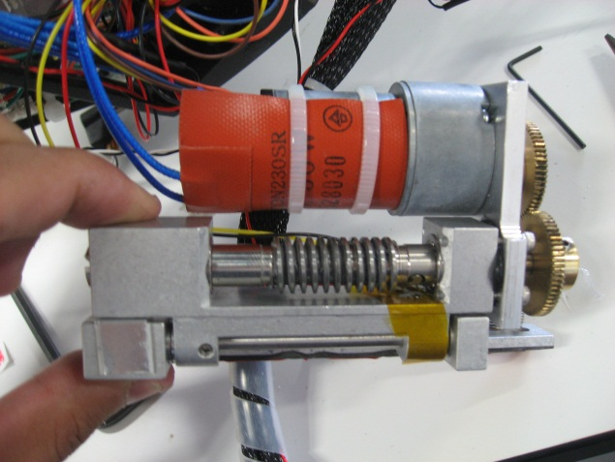
北大低温研での冷凍実験
市川研所有の-80℃冷凍庫では望遠鏡全体を組み上げた状態での実験は冷凍庫の容積の関係で不可能であった。そこで-50℃までではあるが望遠鏡全体を大型冷凍室に入れた駆動実験北海道大学低温科学研究所にて行った。
実験の結果、ウォームホイル・ウォームギヤの隙間（バックラッシュ）が低温で狭くなり回転に支障が来ることが判明した。改造・追実験を繰り返し、-80℃でも問題無く動作するよう調整した。

Slide 18
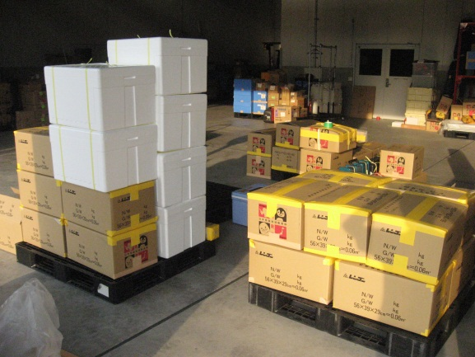
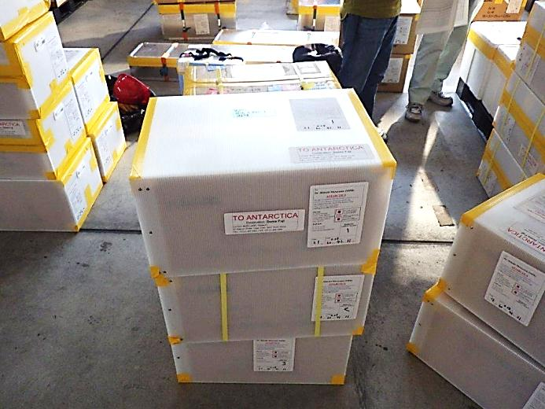
極地研での梱包作業
10月1～5日にかけて国立極地研究所にて望遠鏡を含む機材の梱包作業を実施した。10月15日に輸出業者に引き渡し、11月初旬までに空路でケープタウンまで輸送する。その後ノボラザレフスカヤ基地（ロシア）・S17航空拠点・みずほ基地・中継拠点を経由しドームふじ基地まで輸送する。

Slide 19
Conclusion
良シーイングは天文学にとって極めて重要である
南極大陸内陸高原は地球上で最もシーイングが良いと予想されている
2010-2011年に初めてドームふじ基地でシーイング観測が行われたが、夏期のみの4日間の観測でかつ雪面から2mで行われた結果であって冬期の自由大気シーイングや接地境界層についてはまだ分かっていない
完全自律リモート望遠鏡を用いて冬期のシーイング測定を計画し望遠鏡を開発
高さ10mの天体観測ステージ、無人発電通信モジュールPLATO-Fを使用
ハードウェアは市販品（LX200、ST-i、FitPC2）を組み合わせて低温改造を実施
完全自律観測が可能なソフトウェア・手法を開発
厳密なアライメント不要、望遠鏡を置いて電源ONするだけでシーイング測定が可能
2012年11月に南極へ輸送、2013年1月からドームふじで観測開始、随時観測結果を日本に送信予定
これらの取り組みによって、これまで不可能だったドームふじ基地での冬期のシーイング測定を世界で初めて実施することが可能になった。

